Slide 1
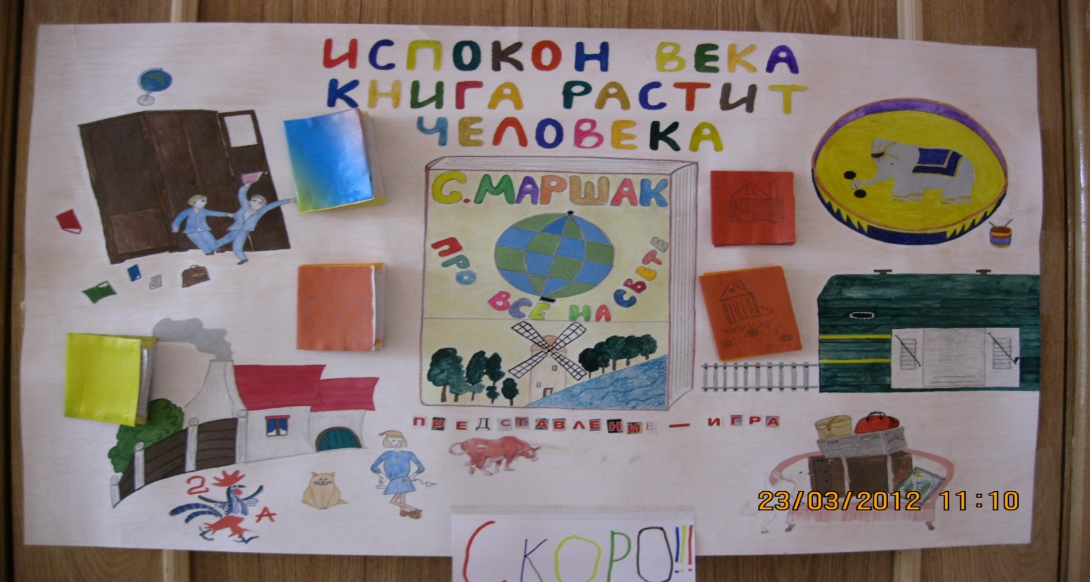
Презентация творческого, коррекционно-развивающего проекта « Про всё на свете» по произведениям С. Я. Маршака
Подготовительная логопедическая группа №1 ГБДОУ №47 январь-март2012

Slide 4
Этапы, направления и содержание проекта
Дата | Этапы работы | Направления
 |  | Познавательно-речевое | Социально-личностное | Художественно - эстетическое | Коррекционное | Примечание
11.01. 2012 | Подготови-тельный
14.01. 2012 | Основной | Чтение художественной литературы А. Куприн «Слон», басни И. А. Крылова, Р. Киплинг «Рассказы из книги джунглей», Л. Толстой «Слон»,. Сахарнов» Морские сказки», Л. Толстой» Акула», Г. Х. Андерсен» Русалочка», И. Гурвич «Левушка - рыбак»; В. Маяковский «Кондуктор», Г. Сапгир «Лайнер», А. Раскин «Как папа бросил мяч под автомобиль»; Ю. Тувим «Все для всех», Дж. Родари «Какого цвета ремесла?», «Чем пахнут ремесла?», Б. Заходер «Слесарь», ск. «Семь Симеонов», К. Чуковский «Айболит», «Илья Муромец и Соловей-разбойник», С. Михалков «А что у вас?», А. Барто «Разлука», Л. Толстой «Пришла весна», И. Никитин «Весна наступает», Г.Х. Андерсен «Дюймовочка», С. Аксаков «Аленький цветочек» С.Я. Маршак Круглый год, Разноцветная книга, Веселое путешествие от А до Я, Вчера и сегодня, Волга и Вазуза, Почта, Мяч, Где тут Петя, где Сережа?, Книжка про книжки, Мастер - ломастер, Рассказ о неизвестном герое, Пожар, Тихая сказка, Детки в клетке, Цирк, Багаж, Вот какой рассеянный, Откуда стол пришел?, Чем пахнут ремесла?, Какого цвета ремесла? По всему свету,Сад | Игры - театрализации: «Цирк», «Детки в клетке (Где обедал воробей?)», «Багаж», «Дом, который построил Джек», «Старик» Сюжетно-ролевые игры: «Пойдем в театр», «Библиотека», «Мы - журналисты», «Зоопарк», | Создание книжек - « малышек» (с помощью родителей) Фотовыставки »Мой папа самый…», «Моя мама», «Я - путешественник», «Морские обитатели» Рисование Зимние виды спорта, Зоопарк, Цирк, иллюстрации к стихотворению «Багаж», Аппликация Открытка к 23 февраля, Портрет мамы, Лепка Зоопарк Создание афиши и билетов | Игры и упражнения для коррекции звукопроизношения, автоматизации скорректированных звуков: свистящие (с,з,ц) – Даша Л. Максим, Юля; шипящие(ш,ж) –Ваня Л., Иван; соноры (р.рь,л,ль) - Иван, Максим, Соня, Борис, Ваня, Вика, Катя; аффрикаты (ч,щ) - Даша З; Упражнения по совершенствованию звуко-слоговой структуры слов: Андрей, Даша Л., Юля, Соня, Катя; *занятия проводятся с учетом лексических тем;**форма проведения – индивидуальная, подгрупповая, групповая. | Сценарии игр Приложе-ния № 2, 3, 4, 5.

Slide 5
 |  | Формирование целостной картины мира, расширение кругозора по лексическим темам: Зима. Зимние забавы. Зимние виды спорта; Животный мир жарких стран и Севера; Животный мир морей и океанов; Транспорт. Профессии на транспорте; Правила движения; Наша Армия. Профессии пап; Весна. Мамин праздник. Профессии мам; Комнатные растения. Уход за ними; Театральный фестиваль. Писатели и поэты детям. | Проект «Издание журнала о тех, кто работает в детском саду» *Интервью *Репортаж *Рисунки и фотографии |  |  | Приложение к проекту: журнал « Наш детский сад»
 |  | Формирование элементарных математических представлений \игры и упражнения в соответствии лексическим темам: Зима, зимние забавы «В зимнем лесу. Сосчитай-ка птичьи стаи. Составим задачу»; Животный мир жарких стран и севера - «Логический квадрат. Зеленое бревно. Самый длинный удав. Что длиннее?». Животный мир морей и океанов-«В синем море-океане. Морские часы. Разноцветные рыбки. Сравни аквариумы. Водоросли для аквариума. Помоги крабу». Транспорт. Профессии на транспорте. Правила дорожного движения - «Математический поезд. На шоссе. Считай парами. Колеса. Самая короткая дорога. Дорисуй треугольник». Профессии пап и мам - «Кровельщик. Расставь знаки. Что нам строить дом построить, Снежные фигуры. Ранняя весна. По порядку сосчитай. Подбери знак. Комнатные растения – «Волшебный сад. Разноцветные лейки. Самый длинный листок». |  |  |  | Картотека игр и упражнений по ФЭМП с учетом лексических тем
16.03-21.032012 | Презентация проекта |  |  |  |  | Показ группам, день открытых дверей

Slide 7
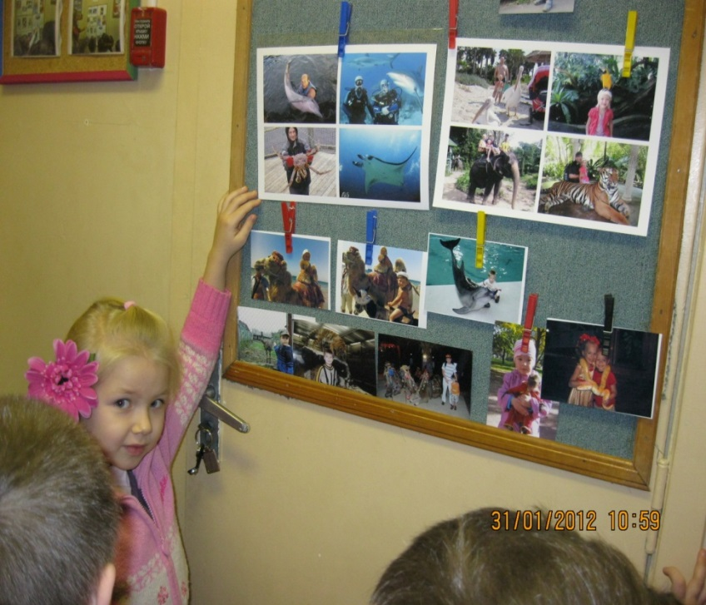
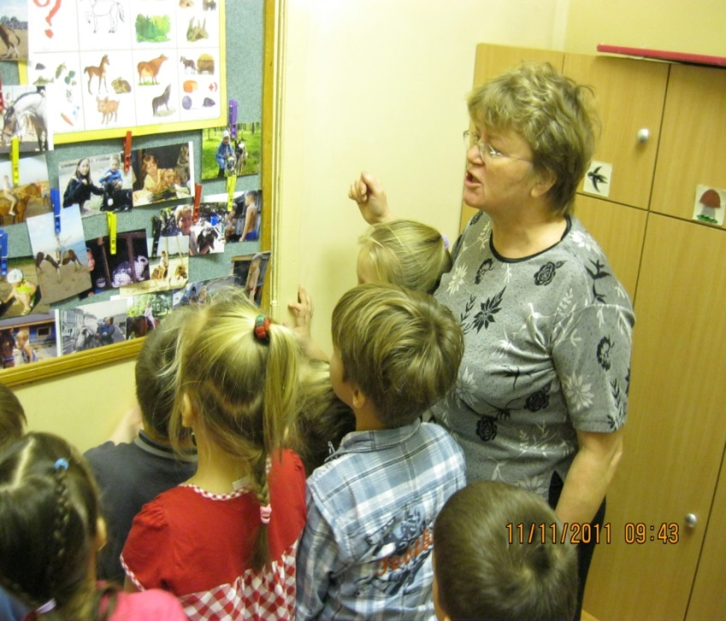
Расширение и уточнение представлений детей о предметном мире по лексическим темам данного проекта. Совершенствование умения составлять небольшие рассказы и сказки из жизненного опыта, используя семейные фотографии, мнемотаблицы.

Slide 8
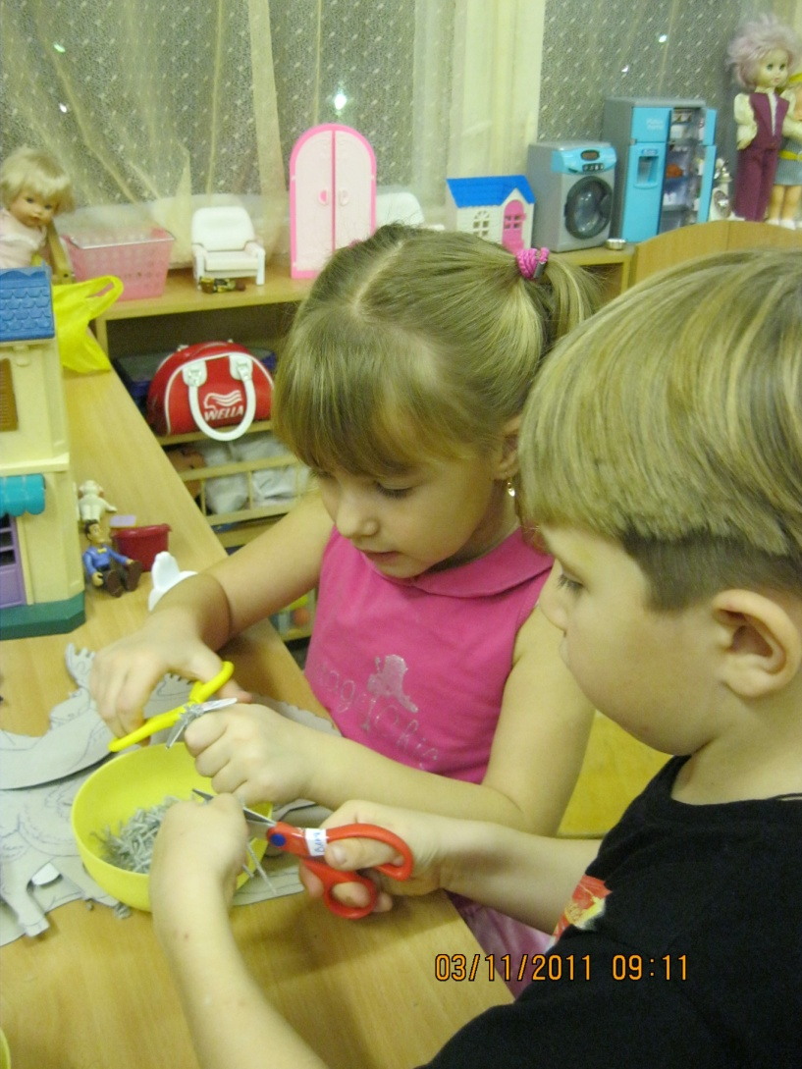
Совершенствование мелкой моторики при изготовлении атрибутов, билетов и афиш.

Slide 9
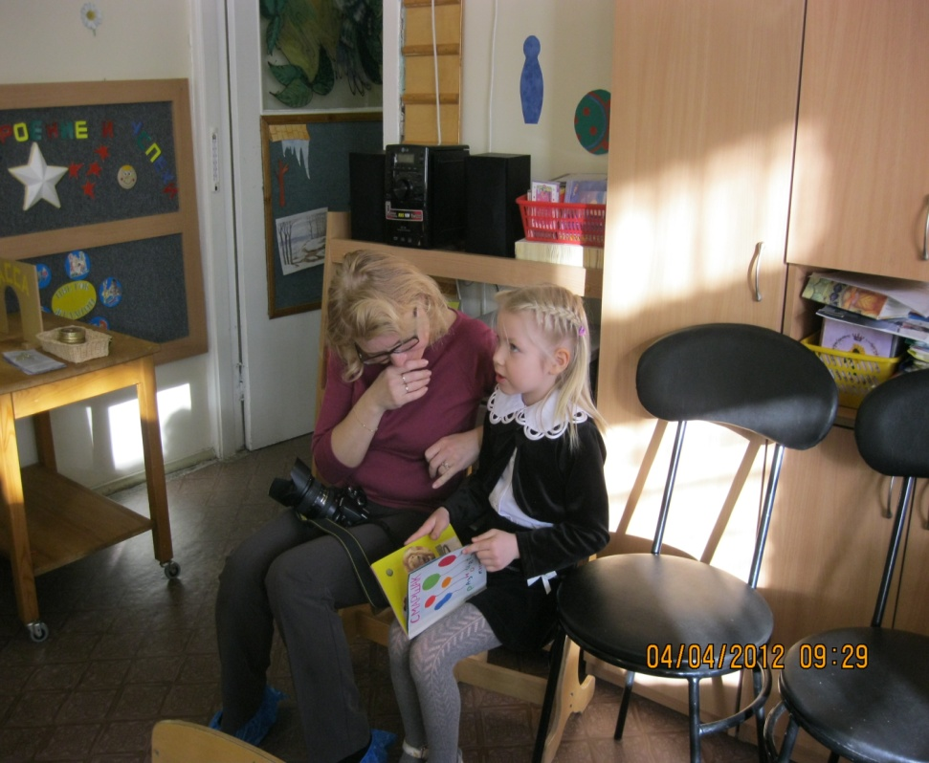
Формирование знаний о библиотеке. Создание вместе с родителями книжек – «малышек» по произведениям С.Я.Маршака. Формирование и развитие интереса детей к различным профессиям и трудовым действиям.

Slide 10
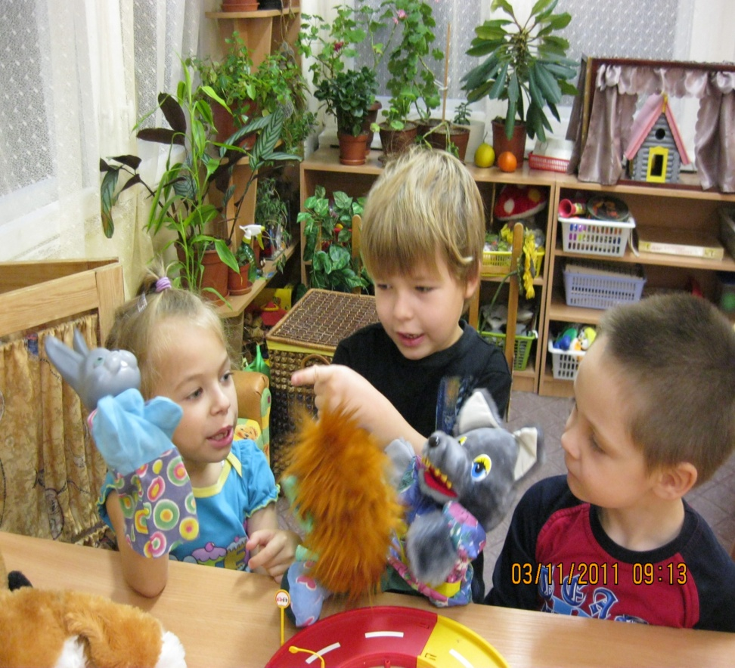
Автоматизация корригируемых звуков в игровой и свободной деятельности; работа над интонационной выразительностью речи и дикции, темпом и ритмом, силой голоса, тембровой окраски голоса, паузацией в театрализованной деятельности.

Slide 11
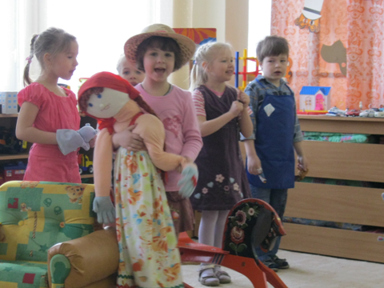
Совершенствование умений и навыков владения куклой, игрушкой и всеми доступными видами театра (би-ба-бо, плоскостными и пальчиковыми игрушками, игрушками на палочках, ростовыми куклами

Slide 12
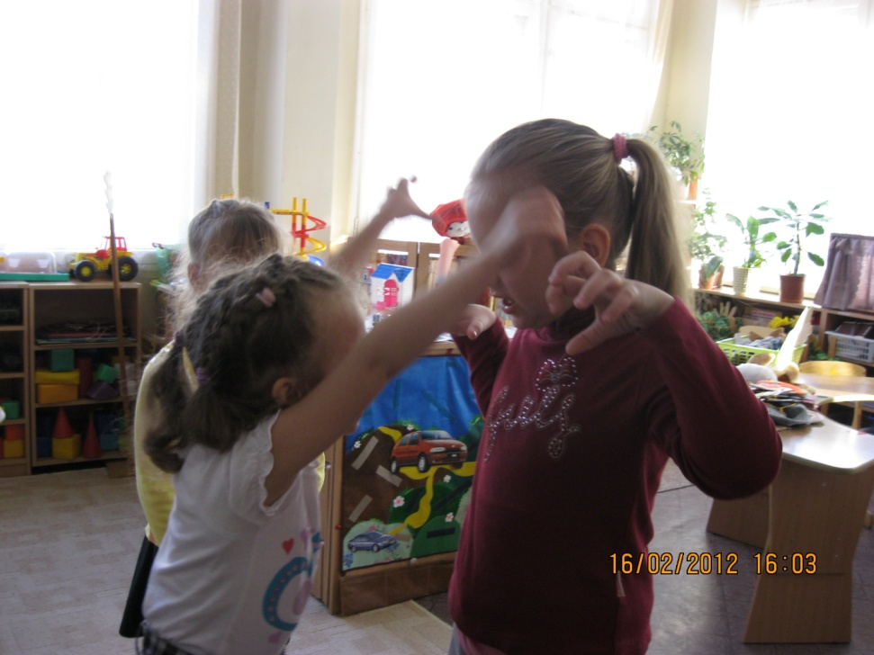
Совершенствование художественно - исполнительских навыков детей при чтении стихотворений, в драматизациях (эмоциональность исполнения, умение интонацией и жестом, мимикой передать характер и поступки литературных героев, литературного произведения).

Slide 13
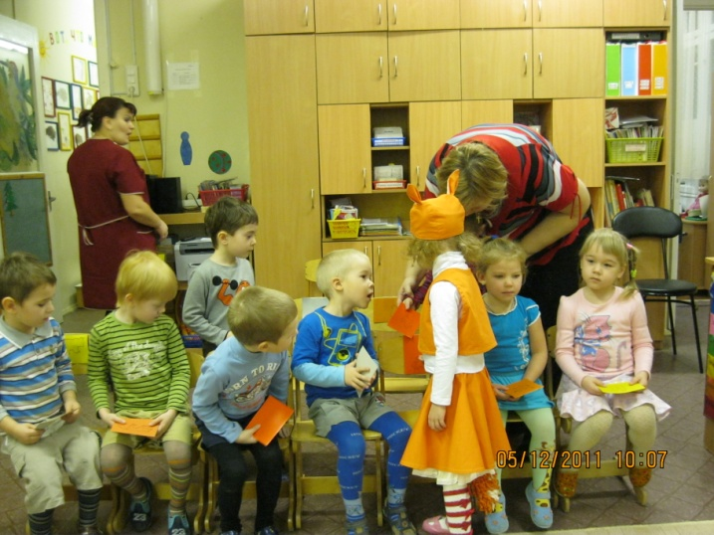
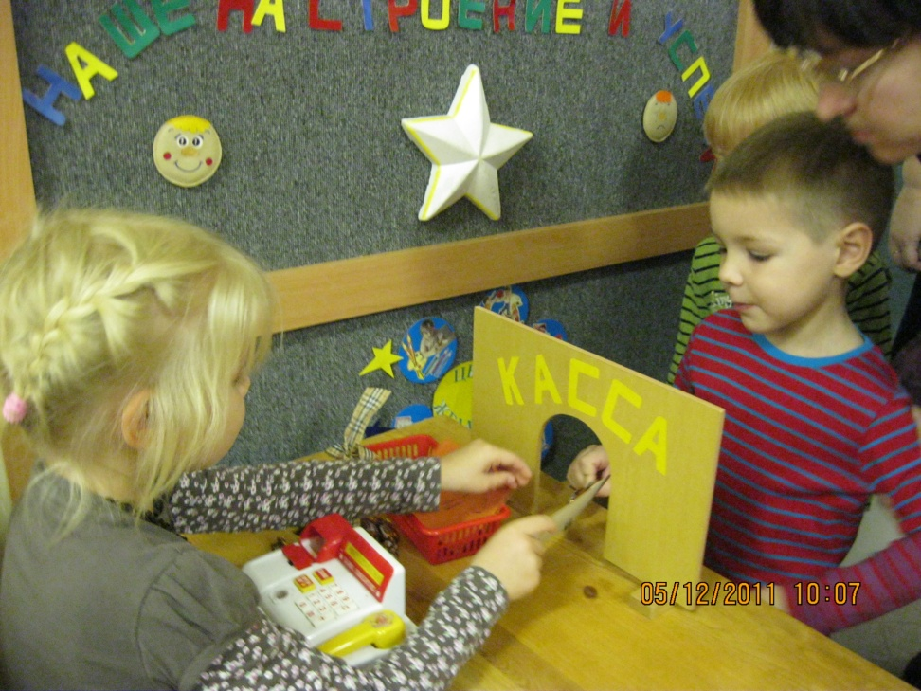
Сюжетно-ролевая игра «Идём в театр»: кассир продаёт билеты, места в зале - согласно купленным билетам», зрители занимают свои места.

Slide 14
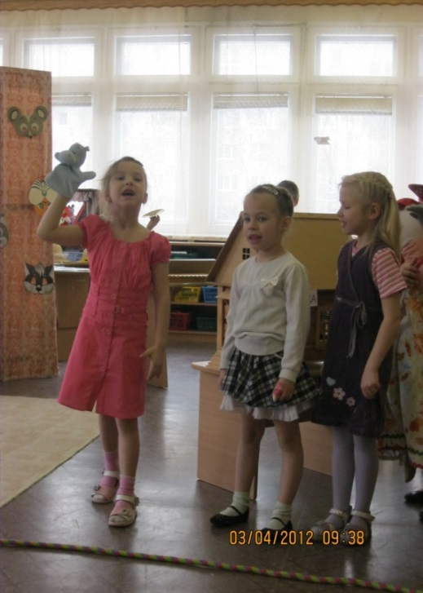
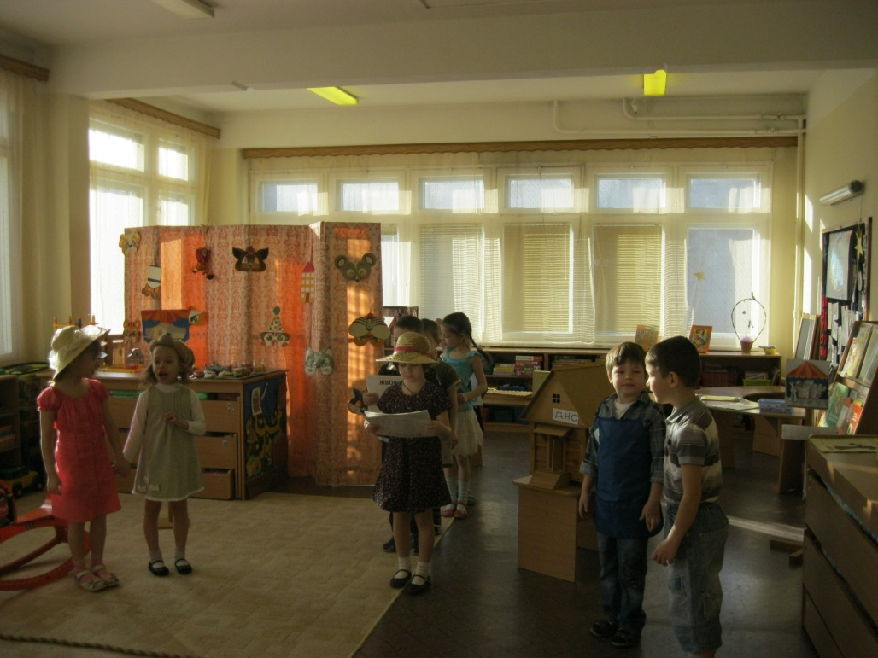
В спектакль «Про всё на свете» включались стихотворения С.Я. Маршака «Цирк», «Багаж», «Книжка про книжки», «Старик»

